Slide 1
Hogy is van ez?
Szabó Péter Imre
Ássunk gödröt lézerrel

Slide 2
Lézer – mi is ez?
Light Amplification by Stimulated Emission of Radiation
Fény: EM sugárzás. Hullámhossz (frekvencia), energia, teljesítmény, …
Fény: fókuszálható!
„Világviszonylatban is történelmi eseményről van szó, először képes egy ország tüzelő és elfogó energiafegyverekkel harcolni. Az elmúlt hónapokban heti hét napon át, napi 24 órában dolgoztunk a déli kísérleti terepen, miután 2019-ben kifejlesztettük a nagy teljesítményű, száz kilowattos lézersugár-kilövőt”

Slide 3
Milyen lézerek?
HILL, U-Szeged: „Presently the laser produces pulses of 20 mJ energy and 100-600 fs duration which can be focused to a diffraction-limited spot, resulting in intensities of 10¹⁸ W/cm². Another important activity targets the compression of the laser pulse below 100 fs.
Tehát: folytonos vagy impulzus üzemű? Milyen hosszú egy impulzus? Mennyi energia / impulzus?
ELI-ALPS: Extreme Light Infrastructure Attosecond Light Pulse Source

Slide 4
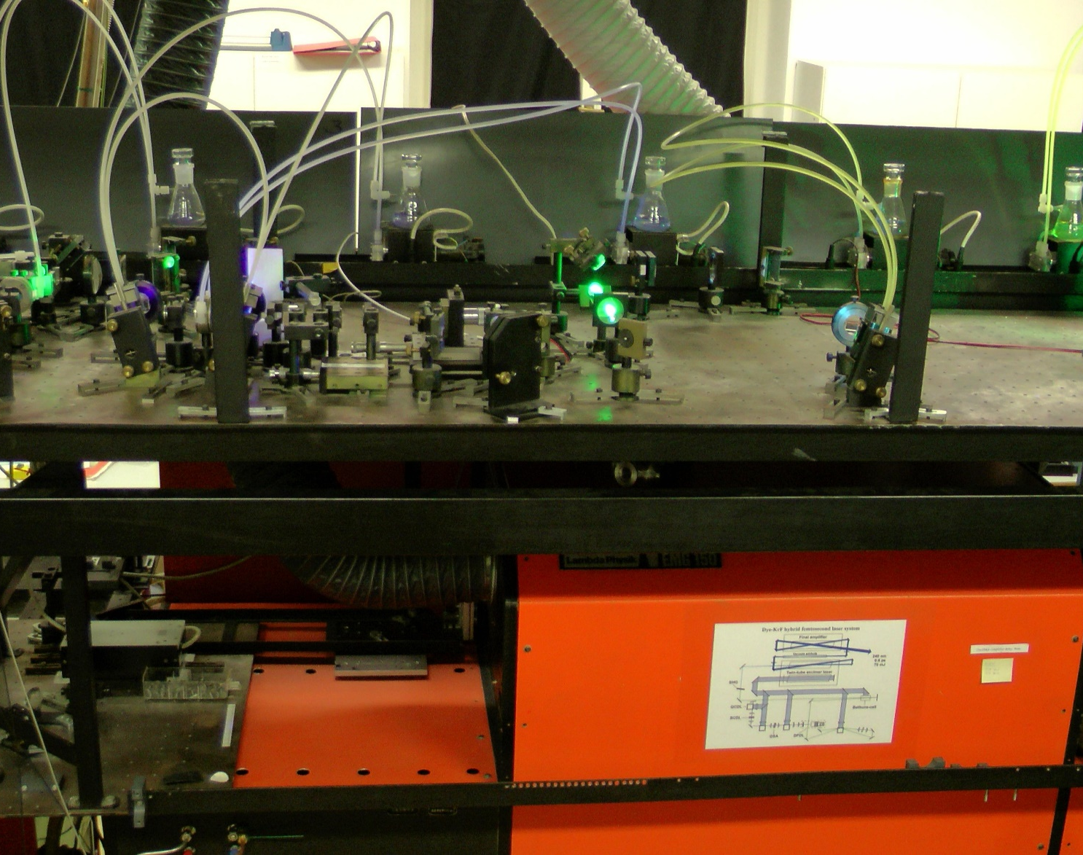
Szeged, HILL
Sok lézer együttműködése. Közben: nyalábformálás.
Szatmári-féle hibrid festék-excimer lézer. Nem rendelhető a lézerboltból.
Rengeteg „papírmunka”. Érzékeny berendezés.

Slide 5
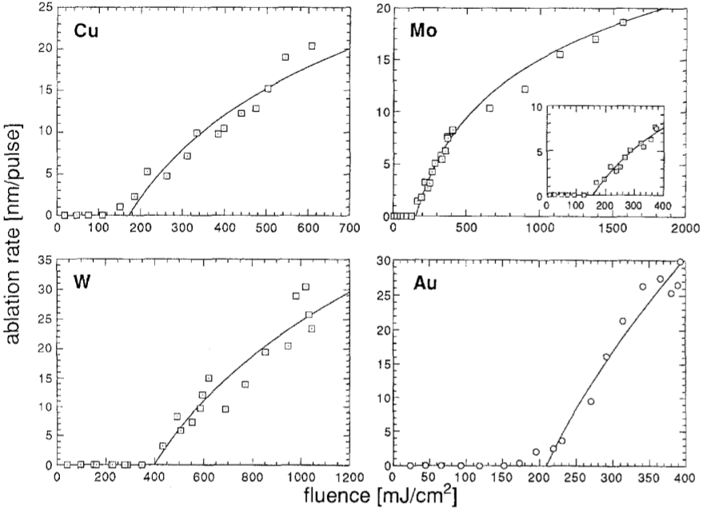
Milyen gyorsan távolítható el az anyag?
Anyageltávolítás: abláció.
Ablációs ráta: egy lövés milyen mély gödröt eredményez.

Slide 6
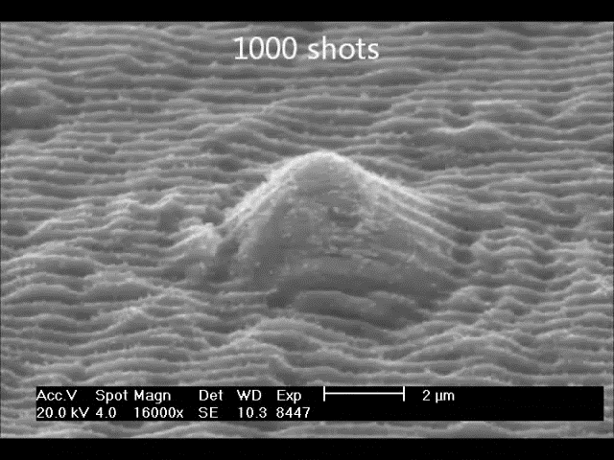
Ultragyors ablácó
Ultragyors lézer + Scanning Electron Microscope egybeépítve…

Slide 7
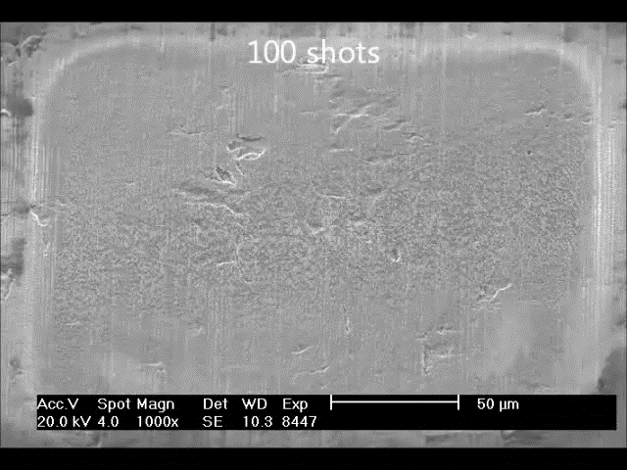

Slide 8
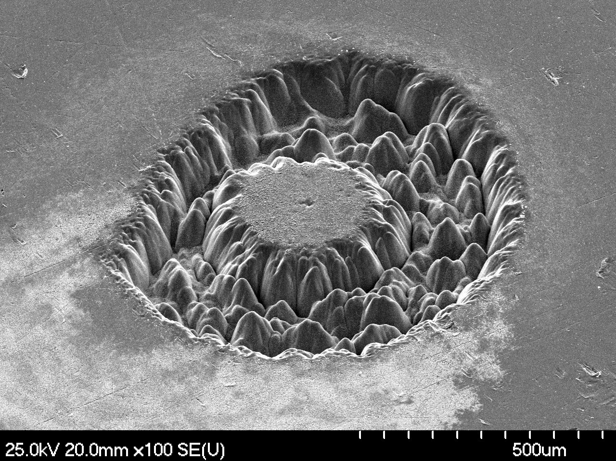
Ultragyors abláció (anyageltávolítás)
Van, ami pusztul, van ami nem.
Ráadásul elhajlás is.
Ezért: leképezése egy maszknak:

Slide 9
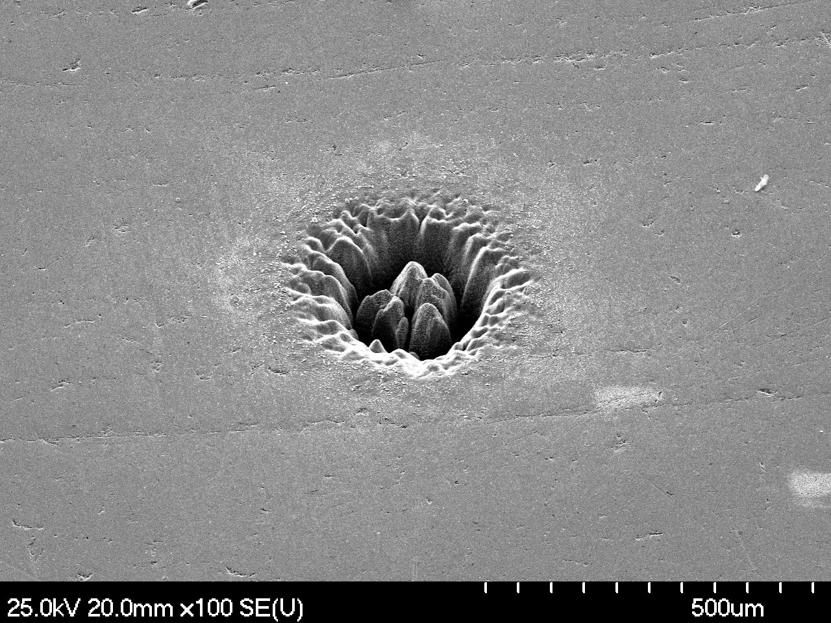
Ultragyors abláció
Van, ami pusztul, van ami nem.
Ráadásul elhajlás is.
Ezért: leképezése egy maszknak:

Slide 10
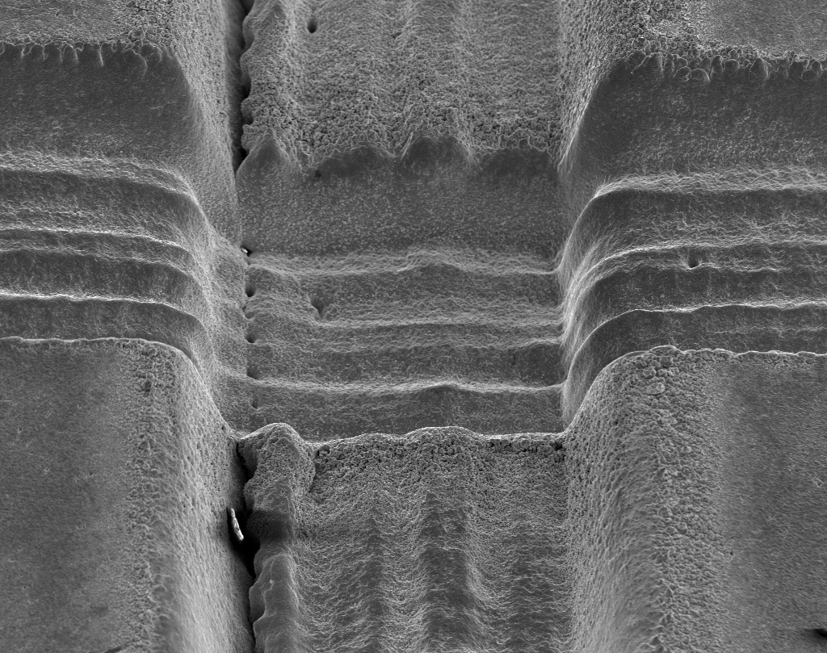
Megoldás
Pásztázás egy irányban.

Slide 11
Megoldás II.
Pásztázás, sraffozás

